Slide 1

Влажность воздуха.
Способы измерения влажности воздуха.
8 класс
Учитель физики Бровкина Ю.В.
МОУ «СОШ №22 с УИОП»

Slide 2

Стихотворение
Дождь лил три дня, но подумаешь, важность…
Только замучила дикая влажность:
Волосы вьются, бельишко не сохнет,
Солнце за дымкой обиженно охнет…
Влажность – это количество водяных паров в воздухе.

Slide 3







Распределите на две группы
Сауна
Тропики
Зима
Баня русская
Сочи
Степной Крым
Пустыня
Лето

Slide 4
Сухой воздух
Влажный воздух
Пустыня
Тропики
Степной Крым
Сочи
Баня русская
Сауна
Зима
Лето

Slide 5

Цели урока:
Определить влажность как физическую величину, её единицу измерения
Узнать формулу
Определить способы измерения влажности и приборы
Узнать о применении знаний о влажности в жизни

Slide 6

Абсолютная влажность
ρа
г/м³
кг/м³
Плотность насыщенных водяных паров
- показывает, сколько максимально граммов водяного пара может содержится в воздухе объёмом 1 м³
при данных условиях, тогда пар будет насыщенным
показывает, сколько граммов водяного пара содержится в воздухе объёмом 1 м³
при данных условиях, т.е. плотность водяного пара.
ρн

Slide 7


:

Slide 8
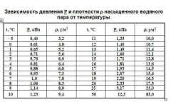
ρн
Плотность насыщенных водяных паров

Slide 9
Относительная влажность
-это отношение абсолютной влажности воздуха к плотности насыщенного водяного пара при той же температуре, выраженной в процентах.
%

Slide 10

При
ρа= ρн
Точка росы - температура, при которой пар, находящийся в воздухе, становится насыщенным в процессе охлаждения

Slide 11
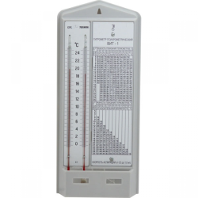
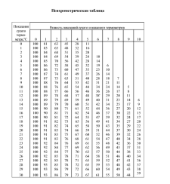
Приборы для определения влажности
Психрометр

Slide 12
Приборы для определения влажности
Психрометр
Определение влажности в кабинетах школы
Номер кабинета | Температура воздуха, ^{о}С | Показания влажного термометра, ^{о}С | Разность температур, ^{о}С | Относительная влажность воздуха,% | Абсолютная влажность воздуха, г/м3
2.11
3.2 | 25 | 21
4.2 | 22 | 18,5

Slide 13
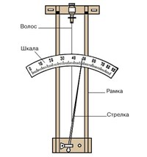

Приборы для определения влажности
Гигрометр конденсационный
Гигрометр волосяной

